Slide 1
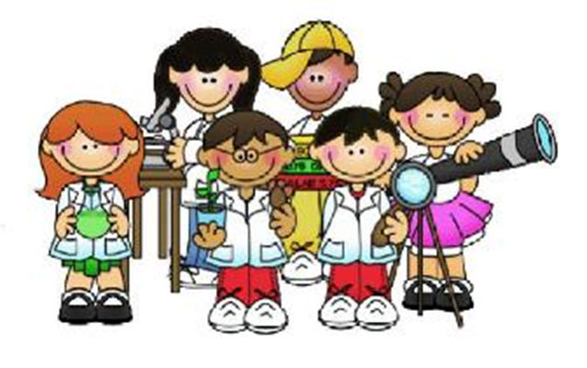
MODELIZACION
Escuela Normal de Educación
Preescolar
Mariana García Reyna 8
Yesica Guadalupe López Ramírez 13
Claudia Mata Rodríguez 14
Luz Estefanía Monsiváis Garza 16
Fátima Nuncio Moreno 19
Karina Rivera Guillermo 25
SILVIA ERIKA SAGAHON SOLIS
COMPETENCIAS PROFESIONALES
-Detecta los procesos de aprendizaje de sus alumnos para favorecer su desarrollo cognitivo y socioemocional.
-Aplica el plan y programas de estudio para alcanzar los propósitos educativos y contribuir al pleno desenvolvimiento de las capacidades de sus alumnos.
- Diseña planeaciones aplicando sus conocimientos curriculares, psicopedagógicos, disciplinares, didácticos y tecnológicos para propiciar espacios de aprendizaje incluyentes que respondan a las necesidades de todos los alumnos en el marco del plan y programas de estudio.
- Utiliza recursos de la investigación educativa para enriquecer su práctica profesional, expresando su interés por el conocimiento, la ciencia y la mejora de la educación

Slide 2
¿Qué es una secuencia didáctica?
El término secuencia didáctica se refiere al ámbito de la enseñanza. Comprende las sucesivas actividades que tienen como fin enseñar un contenido educativo. Tiene características de linealidad, dividiendo el tiempo de la clase sus tres fases clásicas: Inicio, Desarrollo y Cierre.

Slide 3
¿Qué es la modelización?
La modelación es el proceso mediante por el cual,
Se crea una representación o modelo para investigar la realidad
El modelo científico
el modelo científico es un instrumento de la investigación de carácter material o teórico, creado para reproducir el objeto que se está estudiando, constituye un eslabón intermedio entre el sujeto (investigador) y el objeto de investigación.

Slide 4
¿Cuáles son los pasos de la modelización?
A través de la experimentación con modelos de simulación es posible mejorar nuestro conocimiento sobre las relaciones entre los elementos que forman los Sistemas Ambientales y buscar la forma de mejorar la trayectoria natural del sistema que analizamos.
Para lograr todos estos objetivos, la construcción de un modelo debe seguir los siguientes pasos:
1. Una definición clara de los objetivos del modelo; entre los objetivos habituales en modelización destacan: Un incremento del conocimiento acerca del sistema y comprobar los efectos de diversas actuaciones dentro del sistema.
2. Una identificación adecuada de los elementos y procesos involucrados en el sistema a modelizar y relevantes para alcanzar los objetivos planteados.

Slide 5
3. Determinación de la escala espacial y temporal más adecuadas. El concepto de escala incluye tanto la extensión del marco espacio-temporal del modelo como la resolución del mismo, es decir los intervalos espaciales y temporales en que se va a subdividir ese marco.
4. Determinación de los flujos de materia, energía o información que se producen entre el sistema y su entorno.

Slide 6
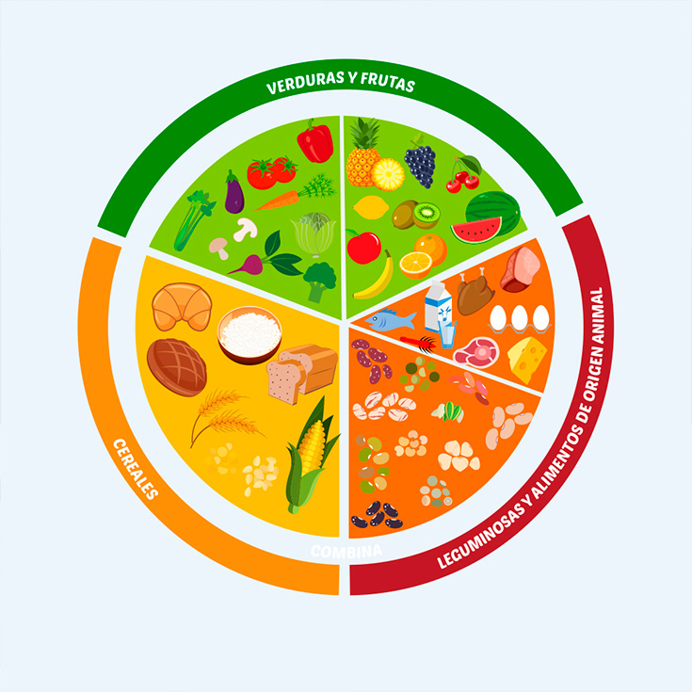
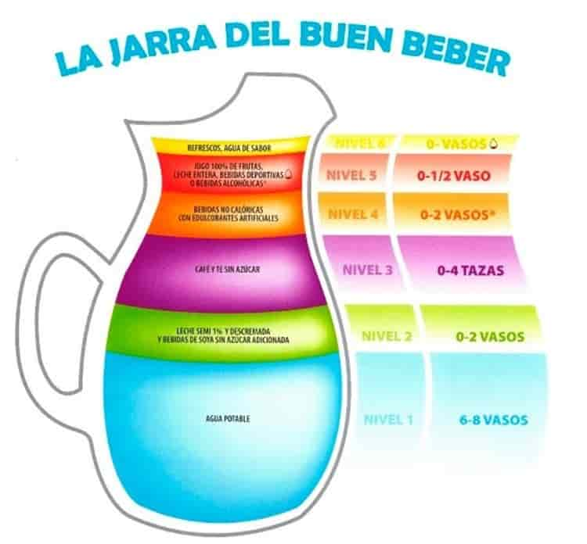
Actividades que se proponen:
Enseñar a los niños el plato del buen comer y la jarra del buen beber:
Inicio: Llevar un alimento de cada grupo alimenticio (verduras y frutas, leguminosas y alimentos de origen animal, los cereales, chatarra y bebidas de diferentes tipos).
Desarrollo: Jugar con los niños, conociendo que tipos de alimentos consumen mas seguido. Haciendo un análisis grupal acerca de que provoca el comer saludable y el no comer saludable.
Cierre: Llegar a invitar a los niños a comer mas saludable, por ejemplo de que en el jardín a la hora del recreo se consuma agua, una fruta y su lonche a base de tacos, sándwich etc

Slide 7
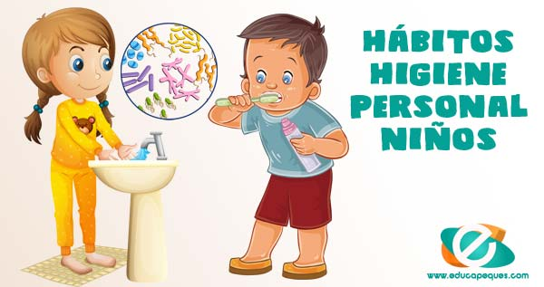
Higiene Personal
inicio: llevarles un vídeo de las consecuencias que conlleva el no lavarse los dientes.
Desarrollo: invitar a un dentista a que les de una platica sobre el como lavarse los dientes correctamente.
Cierre: invitar a a los niños a lavarse los dientes tres veces al dia, darles un cepillo de dientes y una pasta pequeña

Slide 8
Actividad cuidemos el medio ambiente
Inicio: Se les hará preguntas a los niños para conocer sus ideas previas acerca de la basura
¿Qué es la basura?, ¿Y ustedes qué basura tiran? , ¿En su casa separan esta basura? ¿Cómo la separan?
Después Escucharemos la canción “La Basura en su lugar” para comprenderlas consecuencias y por qué debemos cuidar el entorno en el que vivimos, se les preguntara: ¿Qué pasa si nosotros no tiramos la basura en el lugar que corresponde?
¿Qué lugares conocen que tengan basura tirada? ¿Les gusta que su escuela este sucia? ¿Cómo quieren que su escuela este?
Desarrollo : Los alumnos realizaran un mural identificando los efectos favorables y desfavorables de las acciones que ellos hacen ante el tirado de basura. Se le dará una imagen a cada uno y deberán pasarla a pegar en el lugar que corresponde.
Un papel bon se dividirá en 4 cuadros, en el cuadro superior izquierdo se escribirá lugares contaminados, en el lado superior derecho irán lugares limpios, mientras que en el lado inferior izquierdo se pondrá la basura orgánica y en el sobrante la basura inorgánica. Las imágenes serán de: *Coladeras, ríos, mares, lagos, calles y parques con basura tirada así como también esos mismos lugares pero sin basura. *Objetos orgánicos e inorgánicos (botellas, bolsas, residuos de frutas, etc) Cada alumno tendrá que explicar por qué lo está colocando en ese lugar y qué importancia tiene el poner la basura en el lugar correcto. Para finalizar comentaremos todo el grupo porque es importante no tirar basura e investigaremos que pasa si tiramos basura

Slide 9
Cierre :Haremos nuestra ¡Patrulla ambiental! Preguntaremos a los niños que sí saben qué es lo que hacen los policías. Se les propondrá al grupo convertirse en patrulla ambiental, la cual tendrá la responsabilidad de vigilar que se no se tire basura en el jardín y en su casa. . Cada alumno asumirá el rol de policía y se le dará una planilla con estampas para cuando feliciten o sancionen a una persona por el cuidado o mal cuidado del medio ambiente. Cada día al final de la clase, se platicará sobre cómo le fue el día anterior con la patrulla ambiental, qué sintieron al ver que los niños y familiares respetaban o no el medio ambiente.

Slide 10
Habilidades que desarrolla
1 Actividad: El niño desarrolla la habilidad de conocer cuales alimentos necesita para tener una vida saludable al igual de que las bebidas, cuales necesita su cuerpo, que le hace bien y que no, para así de este modo logre identificar por si solo todo esto.
2 Actividad: Desarrolla la habilidad de practicar la higiene dental, para el cuidado de la salud, conoce los riesgos que puede provocar la falta de ellos y sus beneficios
3 Actividad: Los niños y niñas representan el futuro, por lo que se les debe enseñar a desarrollar prácticas sostenibles quesean generosas con el medio ambiente, para poder preservar el mundo como lo conocemos hasta entonces. El cuidado debe hacerse individualmente, con pequeños gestos de cada uno de nosotros y nosotras estaremos contribuyendo enormemente a la preservación de nuestro ecosistema.

Slide 11
Aprendizajes que favorece:
1 Actividad: Reconoce la importancia de una alimentación correcta y los beneficios que aporta al cuidado de la salud
2 Actividad: Practica hábitos de higiene personal para mantenerse saludable
3 Actividad: Reconoce la importancia del cuidado del medio ambiente en su vida.

Slide 12
Rol del estudiante
El rol del estudiante será tomar todos aquellos aprendizajes que el docente le dejara para tener una vida saludable asi como un ambiente sano para su mejor desenvolvimiento.
Es necesario que conozca todo aquello que puede perjudicar su salud, como por ejemplo consumir demasiadas grasas, azucares, alcohol, entre otras sustancias que se pueden encontrara en el medio ambiente. Para que de esta manera el pueda estar seguro de que después de cuidar su salud y el medio ambiente el lograra tener una vida digna y sana.

Slide 13
Rol del maestro:
El rol del docente será desarrollar en los alumnos el gusto por una vida saludable, poniendo en practica los hábitos de higiene y las acciones a seguir para que también puedan desarrollarse en un medio ambiente sano y lo que los alumnos pueden hacer para mantenerlo en buen estado.
Deberá generar conciencia sobre la importancia del cuidado del medio ambiente, así como las consecuencias que esto traería si no se no se cumplen con buenas acciones.
Hacer conciencia sobre los buenos habitos que deben tener y de esta manera evitar enfermedades que puedan dañarlos.

